Slide 1
OKL POMM1053 Liikunta- ja terveyskasvatus Terveyskasvatus
Demo 2.
Syksy 2021
Veera Puosi

Slide 2
Muistuta käsitekartta

Slide 3
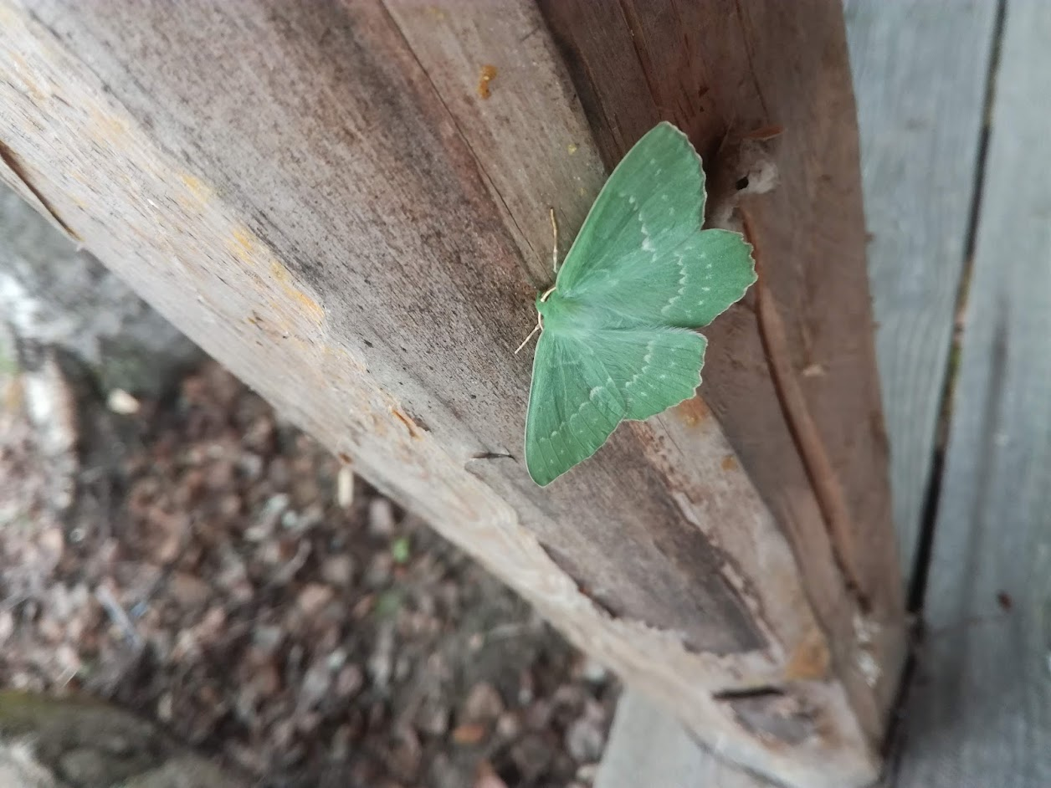
Demon 2. sisältö
Fiilikset
Terveysosaaminen
Sosiaalinen terveys ja toimintakyky
sosiaalinen tuki
sosiaalinen pääoma
sosiaaliset taidot (kaveritaidot)
Aktivoivat opetusmenetelmät
Toiminnallinen opetus
Lyhyet opetustuokiot ja niiden toteutus
Terveystiedon sisältöjä
Ennakkotehtävä ryhmille (liittyen sosiaalisiin taitoihin)
itsenäinen ennakkotehtävä

Slide 4
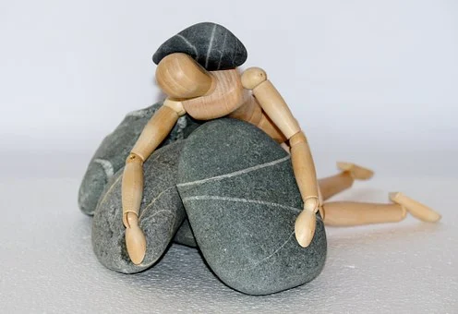

Päivän fiilisjana
Asetutaan salissa siten, että mikäli fiilis on todella hyvä, mennään toiseen päätyyn ja jos todella huono niin toiseen. Kysy lähimpänä olevalta syytä hänen fiilikseensä. Kuuntele,ole läsnä ja kuulolla.

Slide 5

Mitä on terveysosaaminen?

Slide 6

Terveysosaaminen
Terveystiedon opetuksen (terveyskasvatuksen) tehtävänä on oppilaiden
monipuolisen terveysosaamisen kehittäminen.
Terveysosaamisen avulla oppilaat
hahmottavat terveyden laaja-alaisuutta
saavat valmiuksia tehdä tarkoituksenmukaisia ja perusteltuja terveyteen liittyviä
valintoja ja päätöksiä
saavat lisää kykyä tunnistaa ja muokata tekijöitä, jotka mahdollistavat oppilaiden oman ja ympäristönsä terveyden ja hyvinvoinnin arvostamisen, ylläpitämisen ja edistämisen

Slide 7
Terveysosaaminen (Paakkari & Paakkari 2012)
Laaja-alaista osaamista: kyvykkyyttä asioiden syvään ymmärtämiseen (kykyä ymmärtää itseään, muita ja ympäröivää maailmaa, erilaisia merkityksiä), tiedon hankintaan, rakentamiseen, arviointiin ja käyttämiseen
Antaa valmiuksia tehdä tarkoituksenmukaisia terveyteen liittyviä päätöksiä sekä kykyä tunnistaa ja muokata tekijöitä, jotka mahdollistavat oman ja muiden terveyden ylläpitämisen
(Terveystiedon opetuksen ydintavoite: oppilaiden terveysosaamisen kehittäminen (OPS2014))

Slide 8

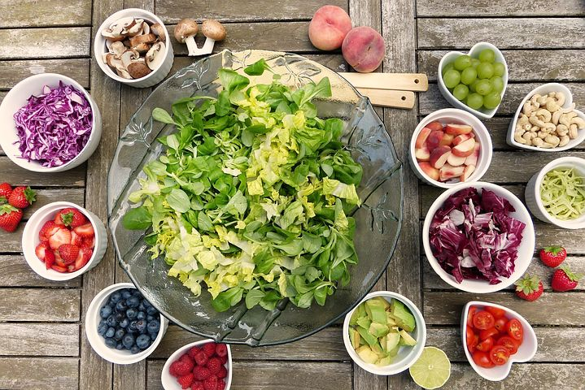
Terveysosaaminen (Paakkari & Paakkari 2012)
Teoreettinen tieto (theoretical knowledge)
Terveysaiheisiin liittyvät faktatiedot
Kykyä toistaa, muistaa, listata, kuvata, nimetä…
Luo perustaa muille osatekijöille
Käytännön taidot (practical knowledge)
Terveyteen liittyvät taidot
Kykyä käyttää teoreettista tietoa erilaisissa käytännön tilanteissa
ks. Bereiter &Scardamalia 1993
Kriittinen ajattelu
Kykyä selkeään järkiperäiseen ajatteluun.
Uteliaisuuden ja epäilyn herättäminen sekä monipuolisen tiedonkäsittelyn harjoittelu.
tiedon vertailu, soveltaminen, analysointi, arviointi, päättely, uuden tiedon luominen. → edistää otteen saamista tiedosta ja asioiden syvää ymmärtämistä.

Slide 9

Itsetuntemus
Kykyä omien ajatusten, tarpeiden, motiivien, tunteiden, käyttäytymisen, kokemusten, asenteiden ja arvojen tiedostamiseen ja arviointiin
Kyky ymmärtää itseään oppijana (miten minä opin) ja asettaa tavoitteita sekä kyky tunnistaa kehon fyysisiä ja psyykkisiä viestejä.
Eettinen osaaminen
Ytimessä on yksilön vastuiden ja oikeuksien hahmottaminen.
Tarkoitus on syventää ymmärrystä vastuun kantamisen, yksilön sitoutumisen sekä osallistumisen merkityksestä oman ja muiden terveyden edistämiselle sekä yhteiskunnan toiminnan turvaamiselle. (Etiikkaan, moraaliin, arvoihin liittyvä pohdiskelu)

Slide 10
Pariporina:
2. Keksi esimerkki, miten opettamasi asia liikunnan tai jollakin muulla oppitunnilla /POMM-demolla lisäsi / vahvisti oppilaan terveysosaamista?

Slide 11
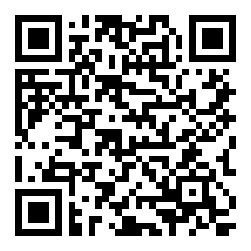
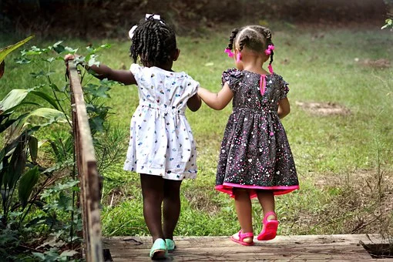
SOSIAALINEN TERVEYS &
TOIMINTAKYKY
Mitä (kaikkea) on sosiaalinen terveys? Entä sosiaalinen
toimintakyky? Padlet

Slide 12
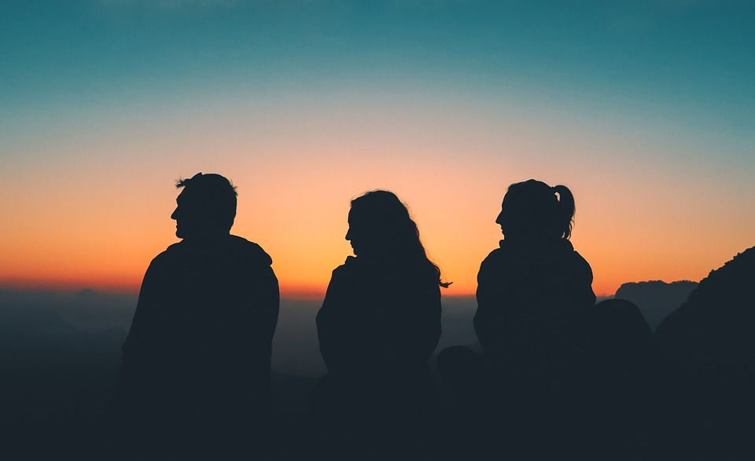
Sosiaalinen terveys
Sosiaalinen terveys tarkoittaa toimivia ja mielekkäitä ihmissuhteita. Sosiaaliset taidot eli kuunteleminen, keskusteleminen ja esimerkiksi jämäkkyys ovat tärkeitä taitoja sosiaalisen terveyden kannalta.

Slide 13
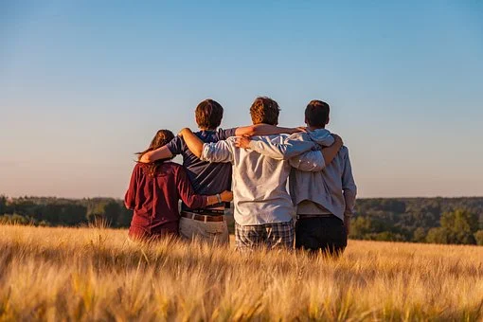
Sosiaalinen toimintakyky
Sosiaalinen toimintakyky tarkoittaa ihmisen kykyä toimia osana
yhteisöä ja yhteiskuntaa.
Sosiaalisen toimintakyvyn käsite ei ole yksilöön sidottu ominaisuus, vaan suhdekäsite.
Käsitteeseen liittyy yksilöllisiä piirteitä, kuten sosiaaliset taidot ja temperamentti, mutta myös ulkopuolisia rakenteita, kuten sosiaaliset verkostot ja ympäristö.
Sosiaalinen toimintakyky voi muuttua yksilön elämäntilanteesta riippuen.
Vahva sosiaalinen toimintakyky antaa edellytyksiä arjessa selviytymiselle, sekä tavoitteiden löytämiselle ja saavuttamiselle.
Sosiaalinen toimintakyky rakentuu osittain fyysisen, kognitiivisen ja psyykkisen toimintakyvyn varaan ja siihen vaikuttavat olennaisesti myös ympäristön ominaisuudet.

Slide 14
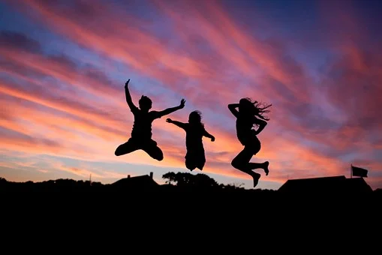
Miksi sosiaaliseen terveyteen ja toimintakykyyn panostaminen on tärkeää?

Slide 15
Pieni laulu ihmisestä
Ihminen tarvitsee ihmistä
ollakseen ihminen ihmiselle,
ollakseen itse ihminen.
Lämpimin peitto on toisen iho,
toisen ilo on parasta ruokaa.
Emme ole tähtiä, taivaan lintuja,
olemme ihmisiä, osa pitkää haavaa.
Ihminen tarvitsee ihmistä.
Ihminen ilman ihmistä
on vähemmän ihminen ihmisille,
vähemmän kuin ihminen voi olla.
Ihminen tarvitsee ihmistä.
~Tommy Tabermann
“Olla ihmisenä ihmiselle - siinä on koko ihmiselämän ydin.”
“Yltäkylläisyyden maailmassamme meitä uhkaavat
liika yksilöllisyys, pinnallisten asioiden korostaminen,
ankara kilpailukulttuuri ja tehokiire. Oikeasti meille
riittäisi ennen kaikkea tulla nähdyksi toisen silmissä,
kuulluksi toísen korvissa, hellityksi toisen sydämessä.
Ja se, että voisimme itse antaa saman toiselle.”
(Maaret Kallio, Inhimillisiä kohtaamisia WSOY)

Slide 16
Sosiaalisten suhteiden merkitys terveydelle
Sosiaaliset suhteet tukevat ja suojaavat
Sosiaalinen vuorovaikutus on keskeisessä roolissa aivojen ja mielen kehityksessä sekä niiden terveyden edistämisessä.
Ihmisten välinen sosiaalinen yhteys on aivoille ja mielelle perustavanlaatuisen tarpeellista. Sosiaalisista suhteista saadaan tärkeää tukea kaikelle terveydelle ja hyvinvoinnin edistämiselle.
Hyvät sosiaaliset suhteet puskuroivat monenlaisia sairauksia vastaan, ja vuorovaikutuksen keskeinen merkitys kulkee mukana koko elämän ajan

Slide 17
Sosiaalisten suhteiden merkitys terveydelle
Sosiaalista vuorovaikutusta on myös ehdotettu ihmisaivojen suuren koon syyksi: kun sosiaalisen ryhmän koko kasvaa, vuorovaikutus tulee yhä mutkikkaammaksi ja vaatii monenlaista ennakointia, muistamista, reagointia ja toisen yksilön toimien tarkkailua.
Ihminen kuuluu koko elämänsä ajan moniin sosiaalisiin ja kulttuurisiin ryhmiin, kuten perheeseen, parisuhteeseen, työyhteisöön, kieliryhmään ja sosiaaliluokkaan.
→ YKSILÖ → YHTEISÖ → YHTEISKUNTA

Slide 18
Muistutukset OPS2014, muutama esimerkki
(3-6lk YMPPI)S2 Arjen tilanteissa ja yhteisöissä toimiminen: Oppimistehtäviä ja sisältöjä valitaan siten, että ne liittyvät arjen tilanteissa ja yhteisöissä toimimiseen. Harjoitellaan toimimista erilaisissa yhteisöissä sekä pohditaan erilaisten vuorovaikutustilanteiden ja yhteisöjen merkitystä hyvinvoinnille.
(3-6lk liikunta) S2 Sosiaalinen toimintakyky: Opetukseen valitaan myönteistä yhteisöllisyyttä lisääviä pari- ja ryhmätehtäviä, leikkejä, harjoituksia ja pelejä, joissa opitaan ottamaan toiset huomioon ja auttamaan muita sekä tehtäviä, joissa opitaan vastuun ottamista omasta toiminnasta, yhteisistä asioista ja säännöistä.

Slide 19
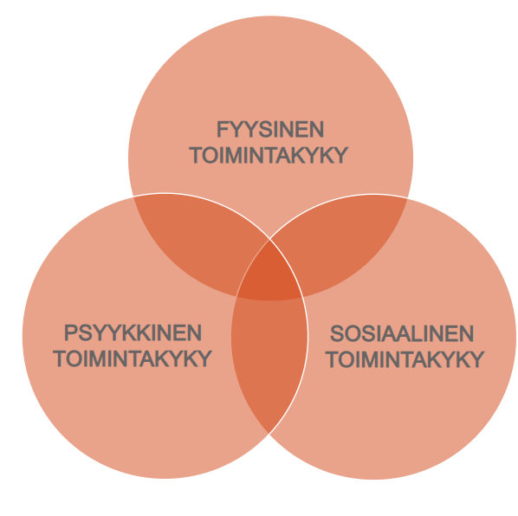
MUISTUTUKSENA..
Jos jokin osa-alue heikkenee, se vaikuttaa kokonaisuudessaan ihmisen toimintakykyyn
Esim jos kyky nukkua heikkenee → vaikuttaa seuraavan päivän tehtävistä suoriutumiseen ja mahdollisesti myös sosiaalisiin suhteisiin

Slide 20
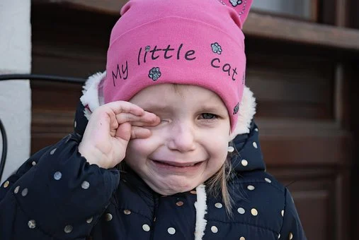
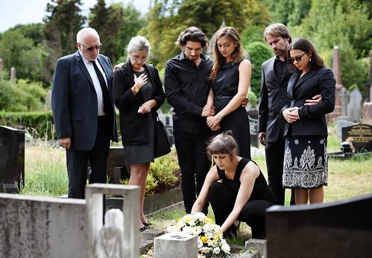
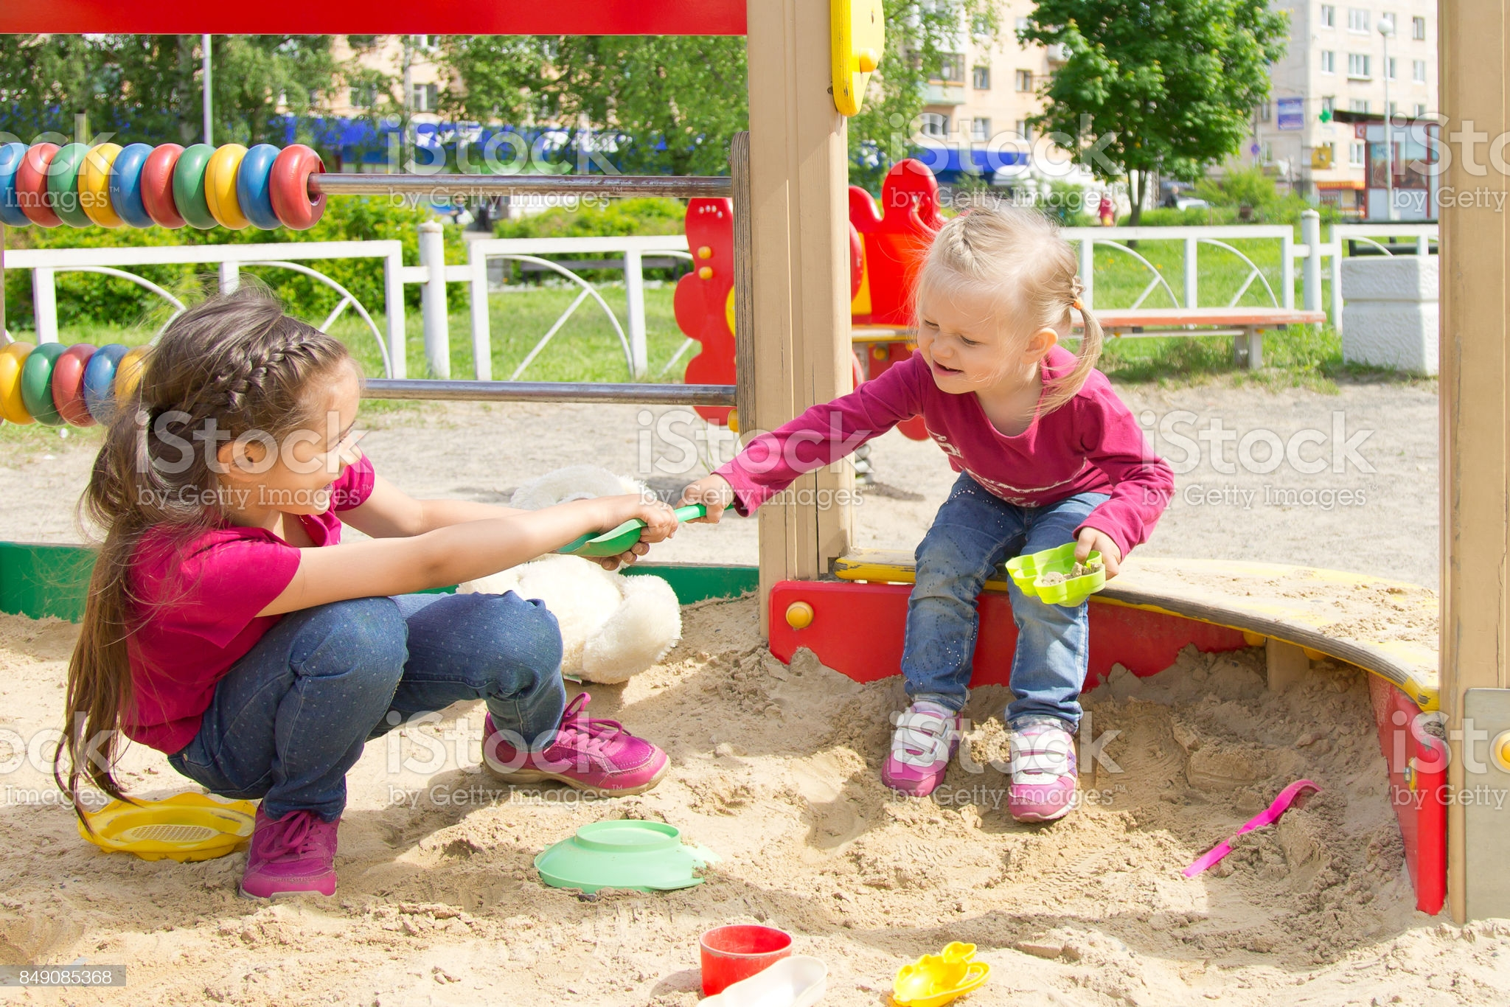
Mitkä sosiaaliset taidot ovat koetuksella kuvan tilanteissa?

Slide 21
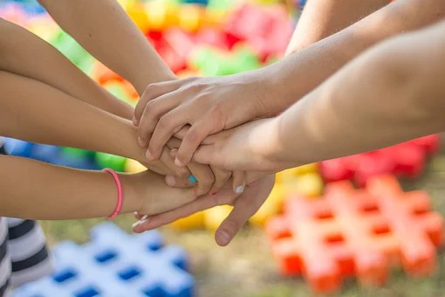
Sosiaalinen toimintakyky
Ilmenee seuraavissa:
ihmissuhteet sujuvat
kykenee osallistumaan erilaisiin vuorovaikutustilanteisiin
Sosiokognitiiviset taidot
kyky arvioida oman käyttäytymisen seurauksia
kyky tehdä havaintoja toisten tunteista ja aikomuksista, empatiakyky
kyky asettaa toiminnalle tavoitteita

Slide 22
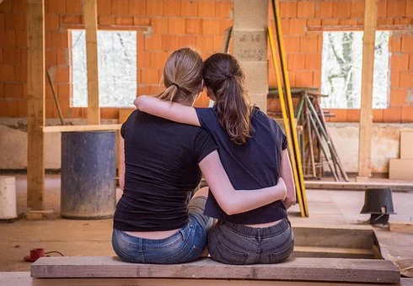
Sosiaalinen toimintakyky (Keltinkangas-Järvinen 2011)
Temperamenttipiirre sosiaalisuus ja sosiaaliset taidot eivät ole sama asia! Ihmiset tarkoittavat puhuessaan sosiaalisuudesta eri asioita. Temperamenttipiirteet jakautuvat Gaussin käyrän mukaan, suurin osa on keskellä (näissä ominaisuuksissa keskellä oleminen tekee elämästä helpompaa)
Sosiaalisuus edesauttaa sosiaalisten taitojen hankkimista,
mutta ei takaa niiden olemassaoloa eikä ole niiden saavuttamisen
edellytys. Temperamenttipiirre vaikuttaa palautteeseen ja kasvatukseen.
Sosiaalisten taitojen määritteleminen on sidoksissa aikakauteen ja kulttuuriin (esim. älypuhelinten / sosiaalisen median aikakausi) ja niihin liittyy kiinteästi myös eettinen ja moraalinen aspekti.

Slide 23
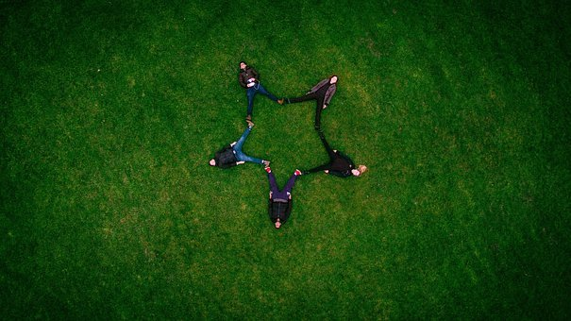
Sosiaalinen toimintakyky
Sosiaalinen toimintakyky rakentuu
yksilön sosiaalisten taitojen ja sopeutuvan
toiminnan varaan.
Sosiaalinen toimintakyky ei kuitenkaan pelkisty taitoihin ja sopeutuvaan toimintaan, eikä ole arvioitavissa niiden perusteella.
Sosiaalisen toimintakyvyn perustana ovat yksilön tiedot, taidot ja kyvyt. (yksilöllisyys!)
Näihin lukeutuvat muun muassa kyky vastaanottaa, tuottaa ja tunnistaa sekä verbaalista että nonverbaalista viestintää ja taito tarjoutua auttamaan apua tarvitsevaa ystävää.
Nämä ovat taitoja, joita tarvitaan vuorovaikutuksen perustaksi ja ystävyyssuhteiden luomiseen.
suppea sosiaalisen kompetenssin sisältökuvaus (Salmivalli 2005).

Slide 24
Sosiaaliseen toimintakykyyn liittyy sosiaalinen tuki:
Sosiaalisen tuen olemassaolo
perhe, ystävät, työyhteisö..
Sosiaalisen verkoston rakenne
verkostoon kuuluvien vastavuoroisuus,sukupuolirakenne, lukumäärä, suhteiden kesto
Suhteiden toiminnallinen sisältö/tuen laatu
tunnetuki
aineellinen tuki
toiminnallinen tuki
tiedolline tuki
henkinen tuki

Slide 25
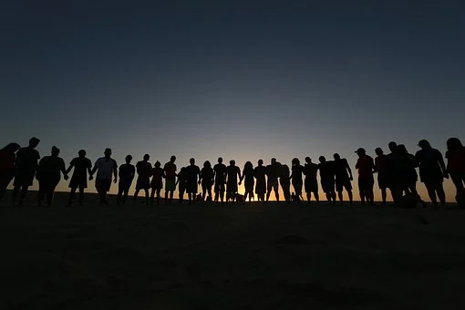
Sosiaaliseen toimintakykyyn liittyy sosiaalinen pääoma:
muodostuu yksilöiden välisistä suhteista eli sosiaalisista verkostoista, ja niissä syntyvästä vuorovaikutuksesta ja luottamuksesta.
Sosiaaliseen pääomaan liittyy luottamus, yhteenkuuluvuus, avun antaminen ja saaminen, mahdollisuus osallistua ja osallistuminen

Slide 26
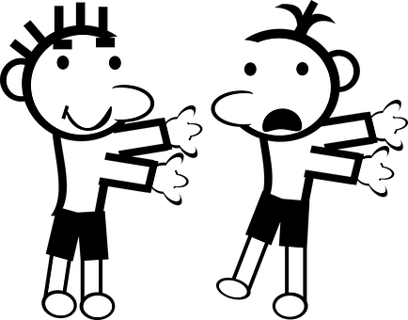
Ryhmätyö 1. (kirjatkaa ylös) 15min
Miten koulussa voidaan vahvistaa sosiaalista toimintakykyä?
Millaisia taitoja voidaan opetella koulussa?

Slide 27

Kaveritaidot (oph)
Kaveritaidoilla tarkoitetaan sosiaalisia taitoja
taitoja joita tarvitsemme kun olemme vuorovaikutuksessa muiden ihmisten kanssa.
kaveritaitojen pohjana on itsetuntemus ja itsemyötätunto, jotka lisäävät luottamusta ja empatiaa itseä ja muita kohtaan.
Kaveritaitoja ovat muun muassa:
kyky keskustella ja ilmaista itseään
Kyky kuunnella toista
kyky samaistua toiseen ja ottaa muut huomioon
kyky ilmaista omia mielipiteitä rakentavalla tavalla sekä ottaa huomioon
ja hyväksyä erilaiset näkökulmat
kyky sanoa ei
kyky pyytää ja antaa apua
lojaalius ja luotettavuus
Kaveri- ja sosiaalisia taitoja tarvitaan siis paitsi uusiin ihmisiin tutustumiseen ja ystäväsuhteiden ylläpitämiseen myös esimerkiksi koulussa, parisuhteessa ja työelämässä.

Slide 28
Sosiaaliset taidot
https://www.youtube.com/watch?v=GdlilyNUCxc&t=81s
Ja vielä kerran..
Sosiaaliset taidot ja sosiaalisuus helposti sekaisin, koska ne ovat sisällöltään vähän samanlaisia. Ero on kuitenkin tällainen: sosiaalisuus on synnynnäinen temperamenttipiirre, joka tarkoittaa halua ja kiinnostusta olla muiden ihmisten seurassa. Sosiaaliset taidot taas ovat opittuja tapoja ja taitoja toisten ihmisten kanssa toimeen tulemiseksi.

Slide 29

Drama (15min)
Keksikää ja esittäkää ryhmän kanssa draaman keinoin jokin koulussa tapahtuva tilanne, jossa opettaja voi vahvistaa/opettaa sosiaalisia taitoja . (voitte käyttää apuna ryhmätyö 1.)

Slide 30
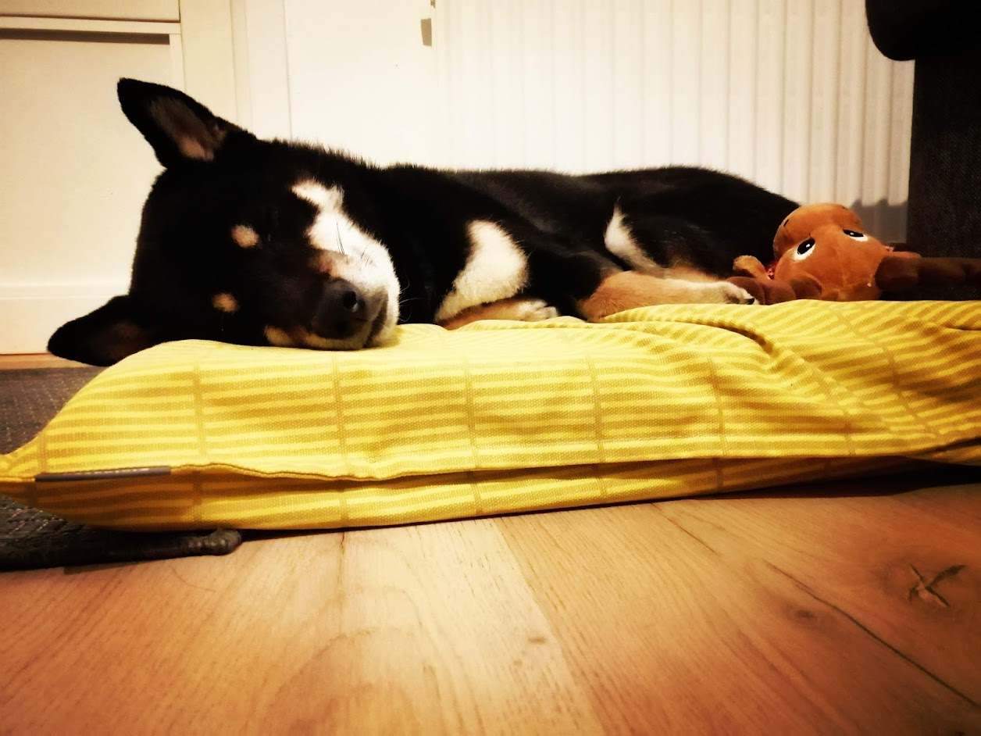
Unitehtävä
Montako tuntia nukuit viime yönä?
a) liikaa: oppilas nousee seisomaan kädet mahdollisimman ylhäällä b) sopivasti: oppilas seisoo jalat haarallaan ja kädet vyötäröllä c) liian vähän: oppilas menee kyykkyyn → purku

Slide 31
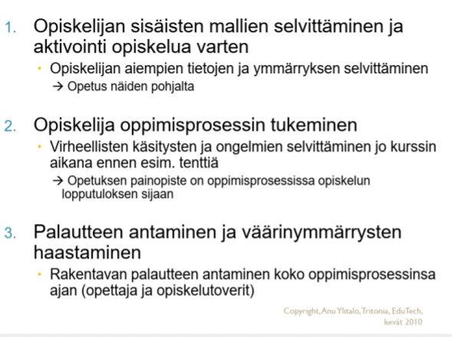
Aktivoivan opetuksen periaatteita

Slide 32
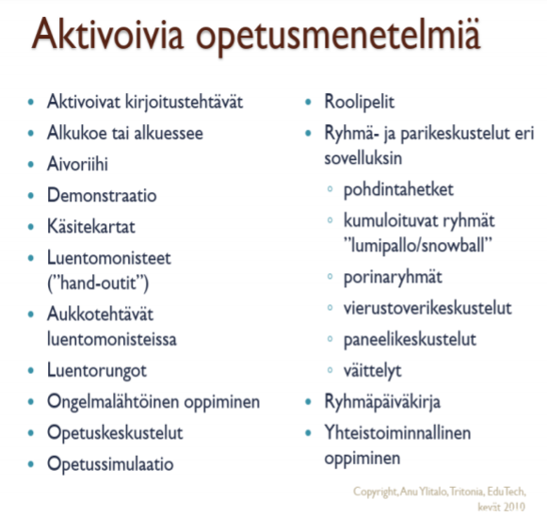
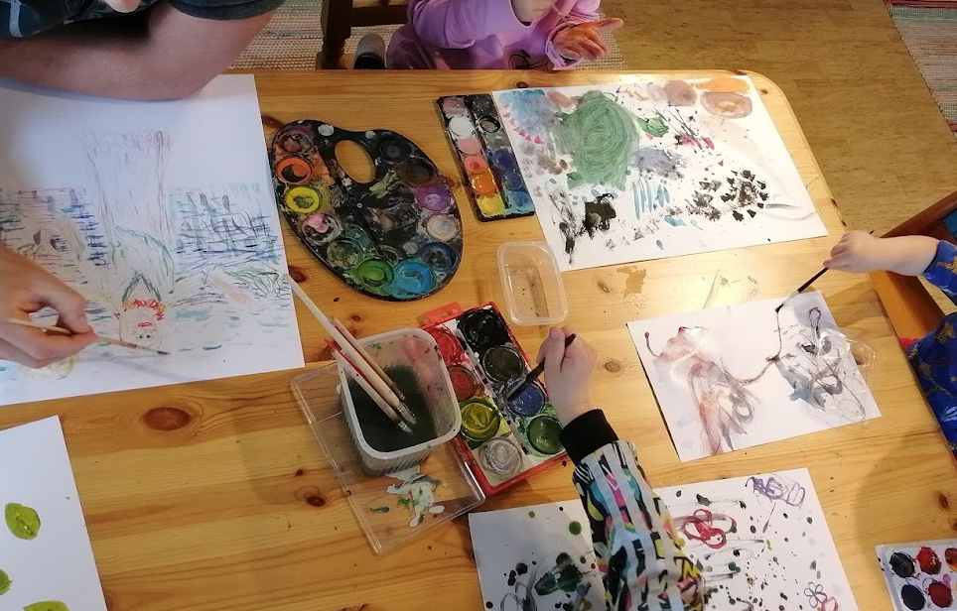
Erityisen toimivia terveyskasvatuksessa, jossa oppilaslähtöisyys korostuu!

Slide 33
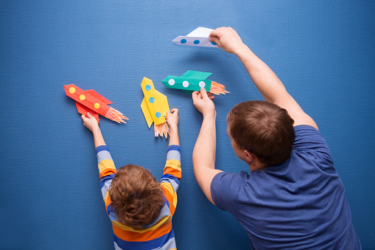
Toiminnallinen oppiminen
Perusopetuksen opetussuunnitelmassa painotetaan työtapojen toiminnallisuutta.
Toiminnallisuudella tarkoitetaan oppilaan toiminnan ja ajatuksen
aktiivisuutta, osallistumista, kokemuksellisuutta ja oppilaiden välistä vuorovaikutusta.
Toiminnalliset opetusmenetelmät voivat olla esimerkiksi
ryhmätöitä, väittelyitä, leikkejä, projektitöitä,
draamaa, roolileikkejä, tutkimustehtäviä tai yhteistoiminnallista oppimista.
todettu tehokkaiksi oppimismenetelmiksi, koska niiden avulla oppilas osallistuu oppimisprosessiin aktiivisesti. (Graczykym.2000; Sahlberg& Leppilampi1994.)
Terveystiedossa/terveyskasvatuksessa todella hyvä työtapa (opetuksen tehtävänä kehittää sosiaalisia ja toiminnallisia valmiuksia)!

Slide 34
Toiminnallinen oppiminen
Toiminnallisissa tehtävissä oppilaat keskustelevat paljon, joutuvat harjoittelemaan toisten huomioon ottamista, ristiriitojen ratkaisemista, joustamista, toisten kuuntelemista ja argumenttiensa perustelemista. (HUOM: Siksi toimivia sosiaalisia taitoja harjoteltaessa!!)
Sisältöjä pohtiessaan he harjoittelevat samalla monia sosiaalisia taitoja.
Ryhmän turvallisuuden aste vaikuttaa siihen, millaisia toiminnallisia harjoituksia voidaan tehdä. (Siponen, U. 2005. )
Myös liikunnan avulla oppiminen voidaan laskea yhdeksi toiminnallisen oppimisen menetelmistä.
(esim. https://www.liikkuvakoulu.fi/ideat/toiminnallinen-oppiminen-paperilta-tavaksi )

Slide 35
Huom:
Kun puhutaan toiminnallisesta oppimisesta, kyseessä ei ole välipala liikkuminen oppimistehtävien välillä (joka sekin on koulupäivän liikunnallistamista), vaan tällöin toimintaa hyödynnetään varsinaisen oppimistavoitteen saavuttamiseksi.
Toiminnallisessa tavassa toteuttaa opetusta on helpompi huomioida kaikenlaiset oppijat ja heidän oppimisen tapansa.
Se antaa mahdollisuuden näyttää osaamistaan myös niille lapsille, joilla on haasteita näyttää osaamistaan perinteisillä tavoilla

Slide 36
Lisää toiminnallisia vinkkejä..
Lisää toiminnallisia vinkkejä mm. seuraavissa lähteistä:
- Aalto, M Ryppäästä ryhmäksi. Turvallisen ryhmän rakentaminen.
- Aalto, M Hyvä. X. Ryhmä. X. Toimintakokemusaineisto kouluille.
- Aalto, M X.taasia. Toimintakokemusaineisto nuorisotyöhön.
- Leskinen, E Ryhmä toimimaan. Vinkkejä tutustumiseen, oppimiseen ja yhteistyöhön. -
Linnossuo, O Hyva, paha ja hauska: Tehtäviä ja ryhmätyöharjoituksia lasten ja nuorten kasvutyöskentelyyn. - Nykänen, M. & Honkanen, L Leija. Toiminnallisia harjoituksia peruskouluun.
- Sahlberg,P.& Leppilampi, A Yksinään vai yhteisvoimin? Yhdessäoppimisen mahdollisuuksia etsimässä.

Slide 37
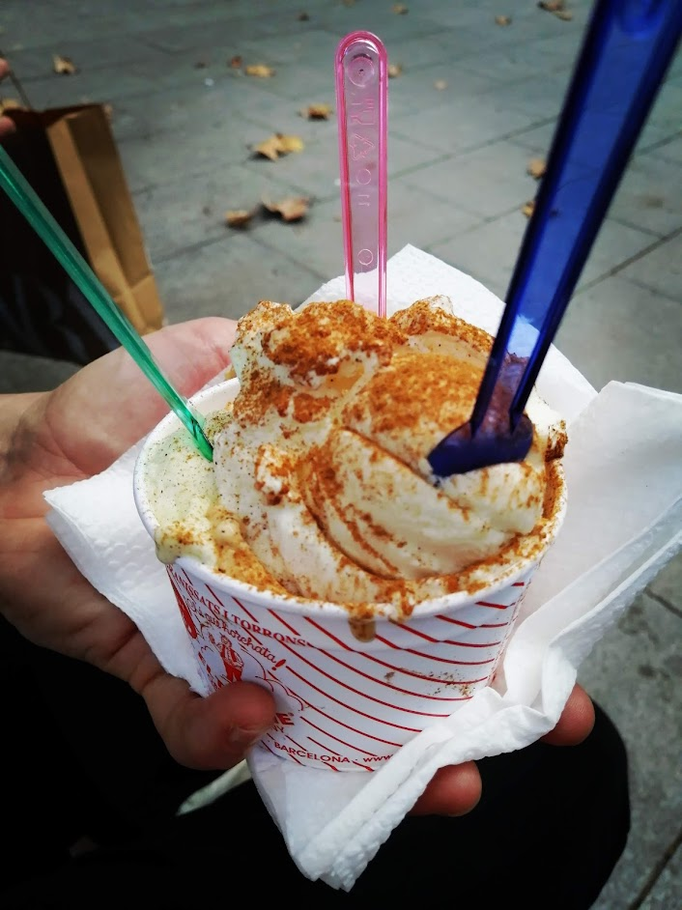
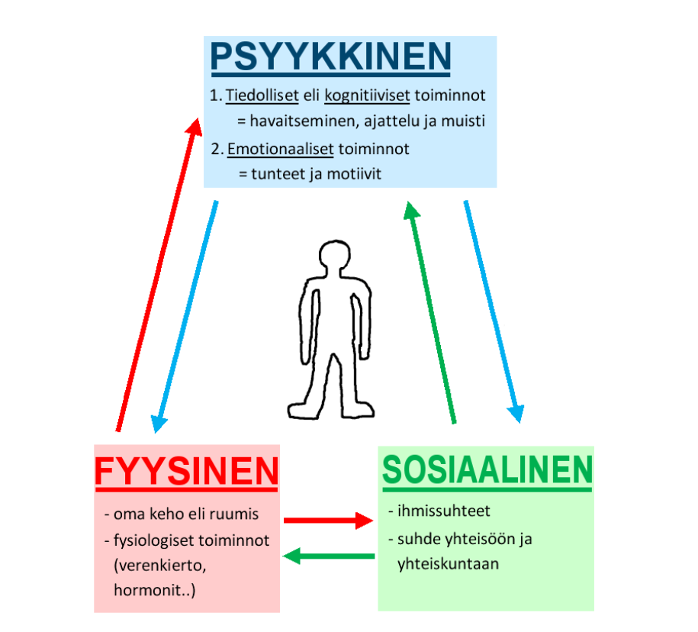

YKSILÖ
YHTEISÖ
YHTEISKUNTA

Slide 38
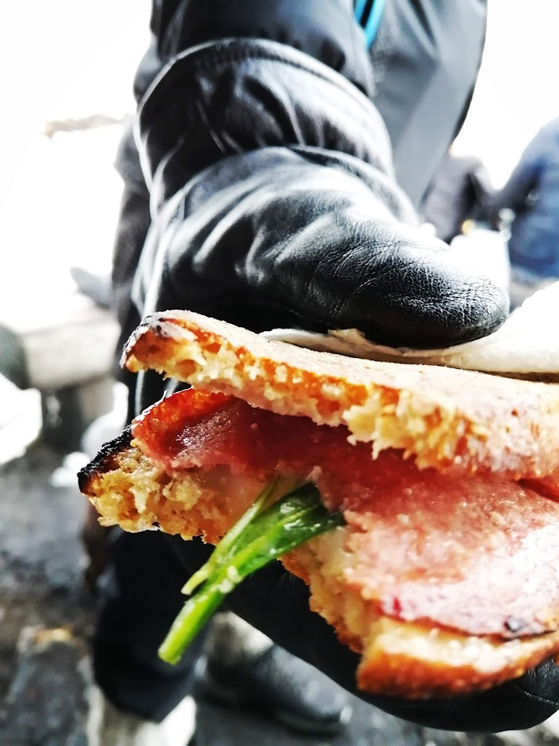
Ryhmätyö 2. 20min
Valitkaa jokin (terveystiedon) aiheista
Mitkä asiat aiheestasi keskeisiä alaluokilla? 1-2lk 3-6lk
Suunnitelkaa 5-10min harjoitus, joka vedetään muulle ryhmälle ja puretaan tuokion
jälkeen
Ota harjoituksen purkamisessa tarkasteluun keskeisesti Terveysosaamisen lisäämisen näkökulma
sekä fyysisen, psyykkisen tai sosiaalisen terveyden ulottuvuus
Ravinto
(Liikunta)
Uni/lepo
Hygienia
Riippuvuus + päihteet
Tartuntataudit
...jne

Slide 39
Esimerkkejä terveystiedon
sisällöistä
Mitkä asiat keskeisiä esim
Ravinto
Mihin ravintoa tarvitaan?
Energiaravintoaineet
Ateriarytmi
Terveelliset valinnat

Slide 40
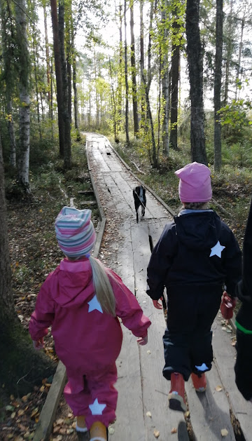
Ryhmätehtävä ensi kerraksi (apuna tämän demon ryhmätyö 1.)
Keksikää ryhmässä sosiaalista toimintakykyä (sosiaalisia taitoja)
lisäävä harjoitus
Tehtävä jonka kautta lapsi oppii esim.
vastuuntuntoa ja osallistumista
yhteisöllisyyttä
opitaan ottamaan toiset huomioon ja auttamaan muita
Suunnitelkaa ryhmän kanssa 5 min toiminnallinen harjoitus,
joka vedetään muulle ryhmälle ja puretaan ja keskustellaan tuokion jälkeen.
Voitte käyttää valmiita materiaaleja/harjoituksia mitä netistä löytyy.
Ota tarkasteluun keskeisesti Terveysosaamisen lisäämisen näkökulma

Slide 41
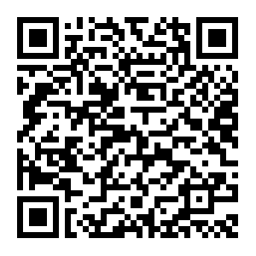
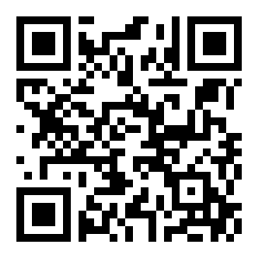
Yksilötehtävät ensi kerraksi
Lue kouluterveyskysely 2021 (seuraavien linkkien takaa löytyvien tulosten lukeminen riittää)
Lasten ja nuorten hyvinvointi – Kouluterveyskysely 2021
Ydintietosisältö 4. ja 5.luokat
Tutustu lähteisiin ja pohdi älypuhelimen ja sosiaalisen median kautta
tapahtuvaa vuorovaikutusta ja sen vaikutusta sosiaalisen terveyden osa-alueeseen ja sosiaaliseen toimintakykyyn? Miten sosiaalinen media muuttaa vuorovaikutuksen sääntöjä?
https://helda.helsinki.fi//bitstream/handle/10138/310848/_lypuhelin_ja_kasvokkaisen.pdf?sequence=1 (erit. s 25-28)
https://yle.fi/uutiset/3-10862591

Slide 42
Lähteet
Kuvat : pixabay
Liisa Keltikangas-Järvinen Sosiaalisuus ja sosiaaliset taidot Kustantaja: WSOY Yleinen kirjallisuus1. painos, 2011
Salmivalli, Christina 2005. Kaverien kanssa: vertaissuhteet ja sosiaalinen kehitys. Jyväskylä: PS-kustannus.
Aktivoivia opetusmenetelmiä. Anu Ylitalo Tritonia, EduTech Kevät 2010
Nuorten sosiaalinen toimintakyky. Sirpa Kannasoja 2013, Jyväskylän yliopisto
Seppo Koskinen Annamari Lundqvist Noora Ristiluoma (toim.) Terveys, toimintakyky ja hyvinvointi Suomessa 2011
Graczyk, P. A., Weissberg, R.P., Payton, J. W., Elias, M. J., Greenberg, M. T. & Zins, J. E. 2000 Criteria for evaluating the quality of school-based social and emotional learning programs. Teoksessa: R. Bar-On & J. D. A. Parker. The Handbook of emotional intelligence. San Francisco, CA: Jossey-Bass, 391–410.
(THL Seppo Koskinen, Annamari Lundqvist ja Noora Ristiluoma (toim.) Terveys, toimintakyky ja hyvinvointi Suomessa 2011)
Sahlberg, Pasi & Leppilampi, Asko 1994. Yksinään vai yhteisvoimin? Yhdessä oppimisen mahdollisuuksia etsimässä. Helsinki: Yliopistopaino.
Paakkari, L. & Paakkari, O. 2012. Health literacy as a learning outcome in schools. Health Education, 112 (2), 133-152.
https://www.oph.fi/fi/koulutus-ja-tutkinnot/kaveritaidot-ovat-harjoiteltavia-taitoja
https://psykologilehti.fi/sosiaaliset-suhteet-edistavat-aivojen-ja-mielen-terveytta/
https://jyx.jyu.fi/bitstream/handle/123456789/42447/1/978-951-39-5459-8_vaitos23112013.pdf
https://www.terveysportti.fi/apps/dtk/tmi/article/tmm00147?toc=249488
https://www.kaypahoito.fi/nix02620
https://www.julkari.fi/bitstream/handle/10024/90832/Rap068_2012_netti.pdf
https://www.hyvakysymys.fi/video/mita-on-sosiaaliset-taidot/

